Slide 1
Mula sa Tahanan Patungo sa Paaralan

Slide 2
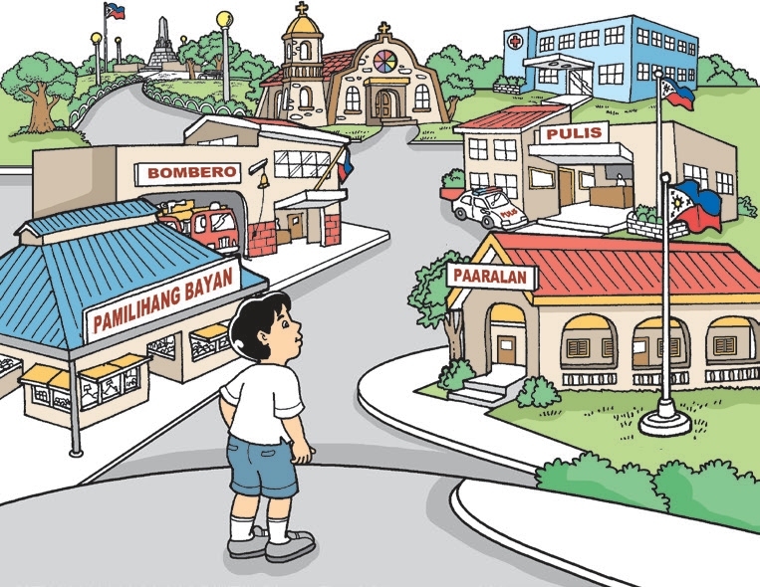
Mga Estruktura sa Ating Paligid
Maraming mga estruktura sa ating paligid. May mga bahay, paaralan, pamilihan, at simbahan dito. May mga daan at tulay rin. Ginagamit natin ang mga ito sa pagpunta sa iba’t ibang lugar.
May mga estruktura sa ating paligid. Ang estruktura ay tumutukoy sa mga daan, tulay, at gusali.

Slide 3
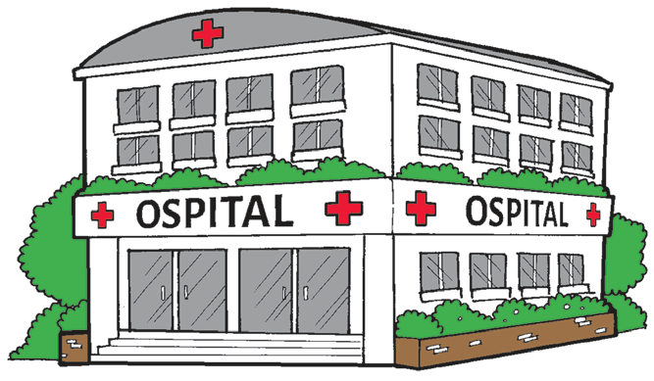
Mga Estruktura sa Ating Paligid
Ito ay estruktura ng isang ospital. Sa ospital tayo dinadala at ginagamot kapag tayo ay may sakit.

Slide 4
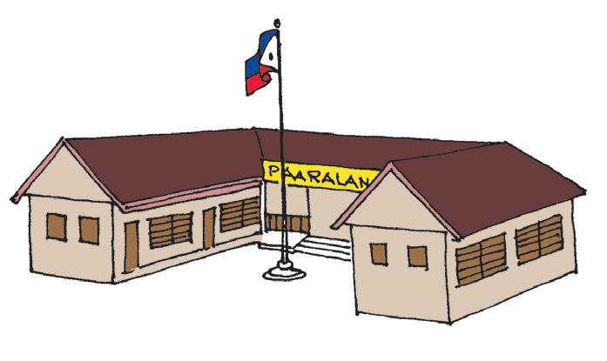
Mga Estruktura sa Ating Paligid
Ito ay paaralan.

Slide 5
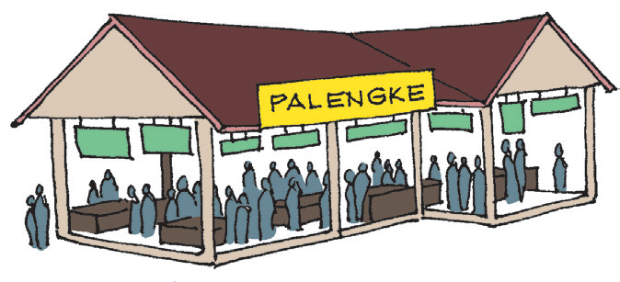
Mga Estruktura sa Ating Paligid
Ito ay isang pamilihan o palengke. Sa palengke tayo namimili ng mga bagay na ating kailangan araw-araw gaya ng pagkain, damit, at iba pang kagamitan.

Slide 6
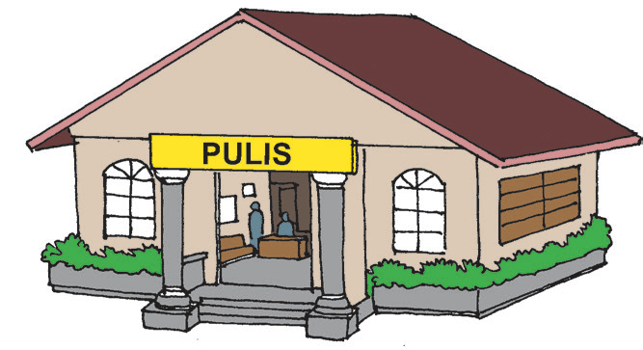
Mga Estruktura sa Ating Paligid
Ang estrukturang ito ay estasyon ng pulis. Ang mga pulis ay tumutulong upang maging tahimik at maayos ang ating komunidad.

Slide 7
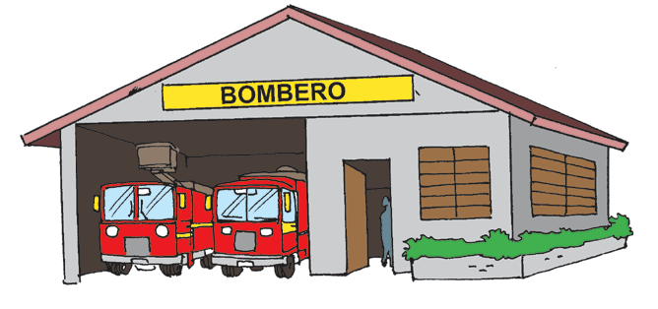
Mga Estruktura sa Ating Paligid
Ito naman ang estasyon ng mga bombero. Kapag may sunog, bombero ang nagliligtas sa atin at sa ating mga bahay, kagamitan, at iba pang ari-arian.

Slide 8
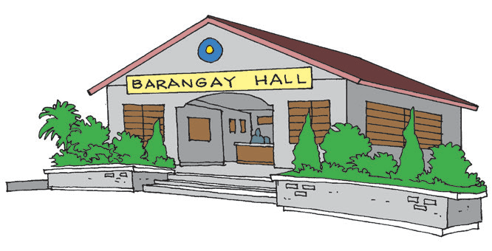
Mga Estruktura sa Ating Paligid
Ito ang Barangay Hall. Ito ang estruktura kung saan nagtatrabaho ang mga pinuno ng ating barangay. Ang ating mga pinuno ang nangangalaga ng ating lugar. Sila ay naniniguro na malinis at maayos ang ating pamayanan.

Slide 9
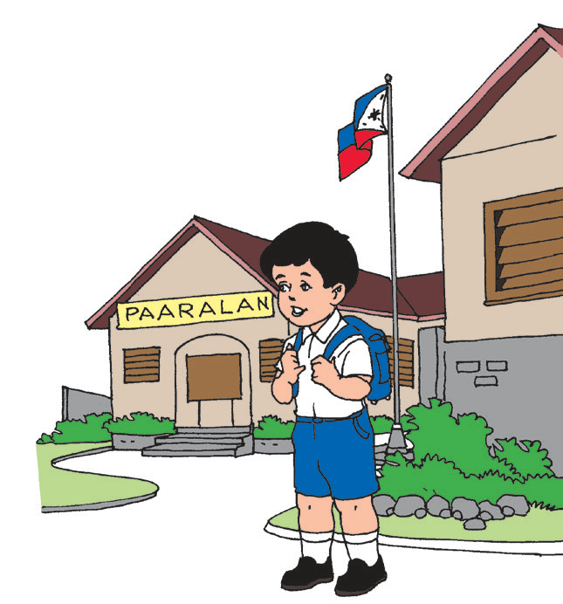
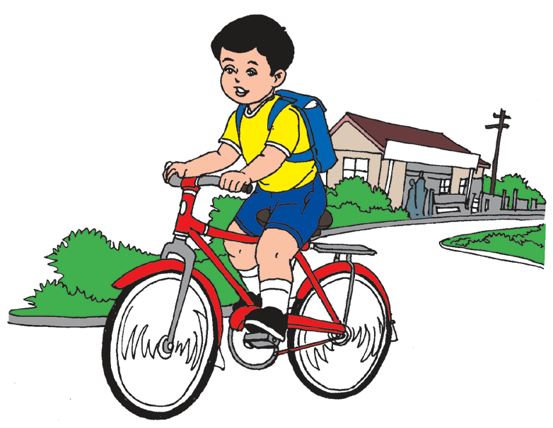
Kaugnayan ng Distansiya sa Uri ng Transportansyon
Katabi lang ng bahay namin ang aking paaralan. Naglalakad ako papunta rito.
Gumagamit ako ng bisikleta dahil hindi gaanong malayo ang aming paaralan.

Slide 10
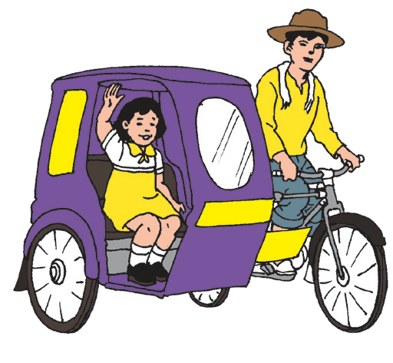
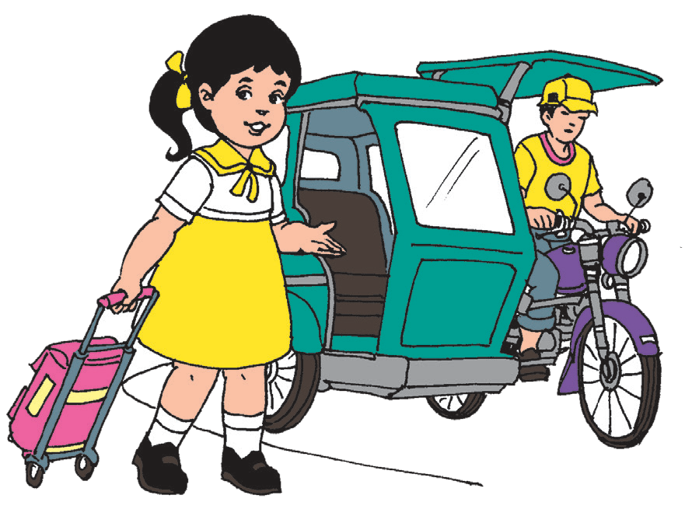
Kaugnayan ng Distansiya sa Uri ng Transportansyon
Ako naman, sa padyak o pedicab
sumasakay.
Malayo-layo ang aking paaralan kaya‛t sumasakay ako ng traysikel.

Slide 11
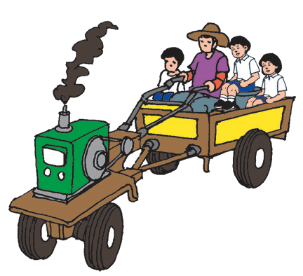
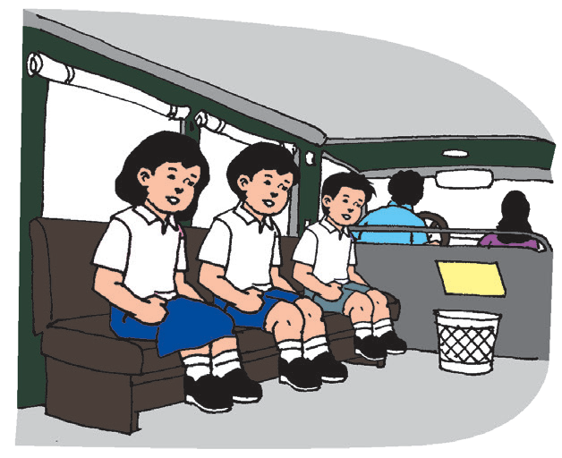
Kaugnayan ng Distansiya sa Uri ng Transportansyon
Sa lalawigan kami nakatira. Sumasakay kami ng kuliglig papunta ng paaralan.
May kalayuan ang aming bahay sa paaralan. Kailangan kong sumakay ng dyip.

Slide 12
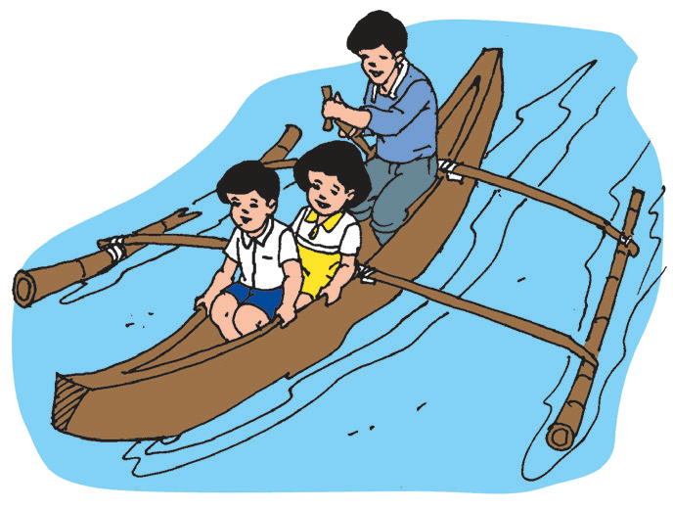
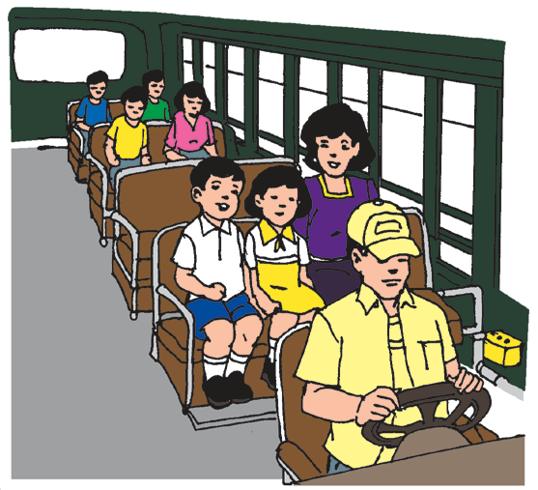
Kaugnayan ng Distansiya sa Uri ng Transportansyon
Nasa kabila ng ilog ang aming bahay, sumasakay kami ng bangka papunta sa paaralan namin.
Sa bus kami sumasakay. Malayo ang aming bahay sa aming paaralan.

Slide 13
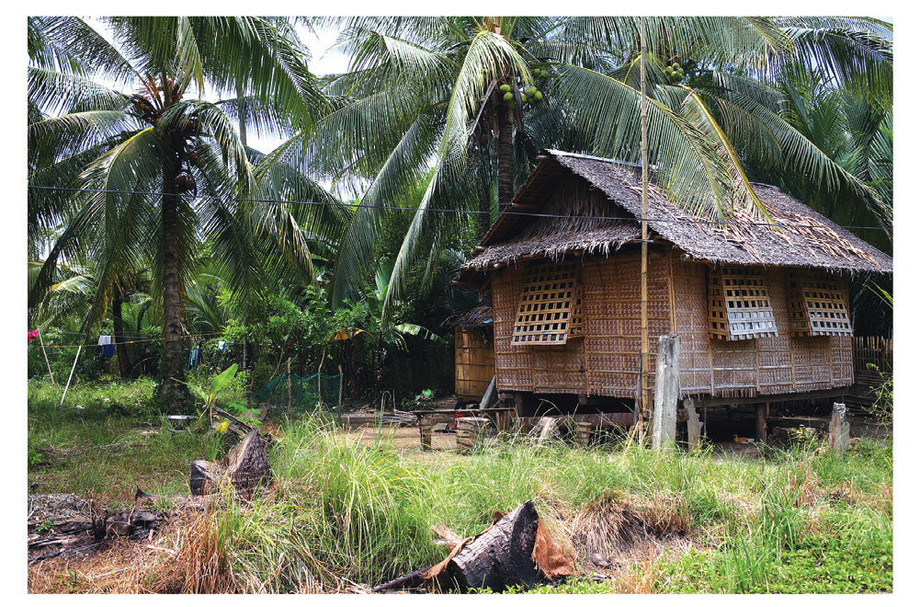
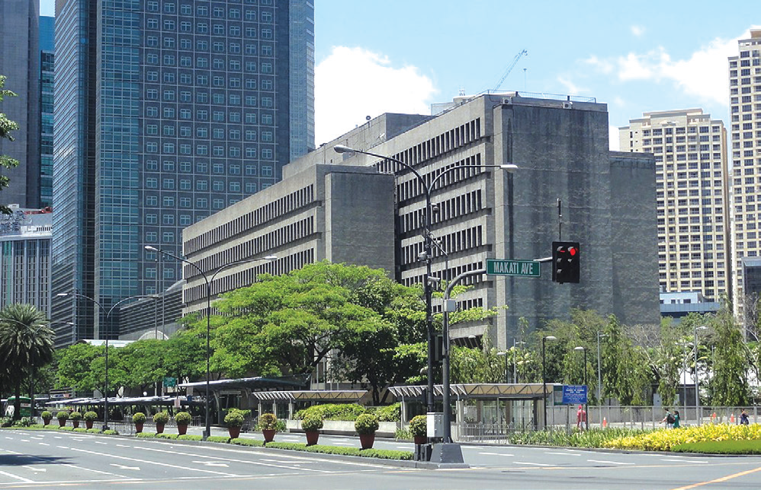
Pagbabago ng mga Bagay at Estruktura
Noon, ang mga daan ay makitid at malubak. Ang mga tulay ay maikli. Yari ito sa kawayan at kahoy. | Ngayon ang mga daan aymalalapad, patag, at sementado na. Ang mga tulay ay mahahabaat maluluwang. Yari ito sa bakal at semento.

Slide 14
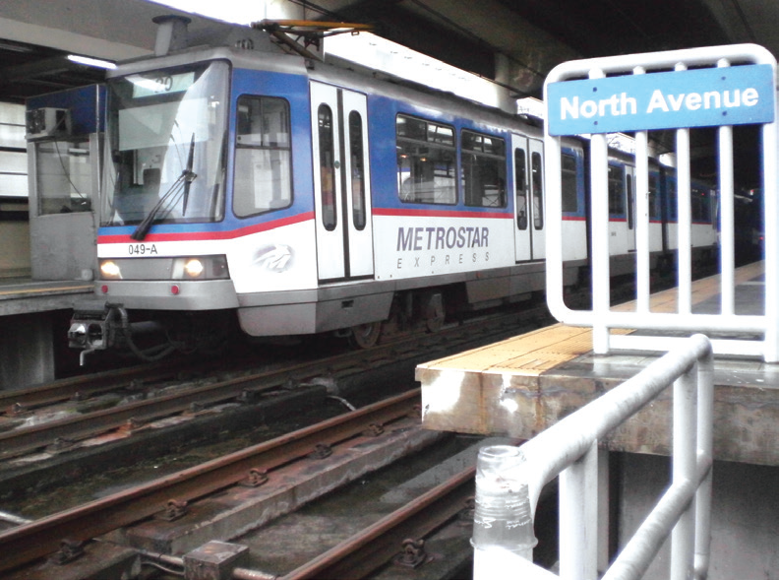
Pagbabago ng mga Bagay at Estruktura
Nagbabago ang mga estruktura sa ating pamayanan. Dumarami ang mga bahay at mga gusali. Naluluma ang mga bagay, estruktura at gusali; ang ilang estruktura at gusali ay inaayos at binabago.
Ang ilang bagay at transportasyon ay nagiging moderno at gumagamit na ng bagong teknolohiya.

Slide 15
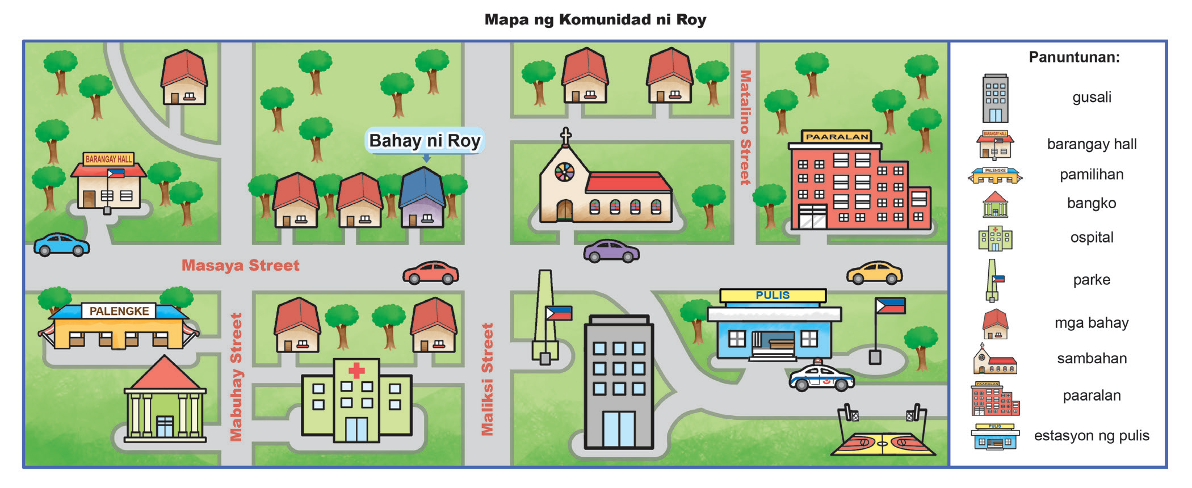
Mapa ng Tahanan Patungo sa Paaralan
Ipinakikita nito ang tahanan nina Roy patungo sa paaralan. Ipinakikita rin dito ang ilang bagay at estruktura na kaniyang nadaraanan pagpunta sa paaralan.

